Slide 1
Урок русского языка
во 2 классе

Slide 2
Девиз урока:
Пиши красиво,
быстро
и грамотно!

Slide 3
Найди лишнее слово
капус..ный
л..сок
п..лянка
пт..нцы

Slide 4
Найди лишнее слово
коро..ка
ло..ка
мес..ный
шу..ка

Slide 5
Найди лишнее слово
сем..я
бел..ё
в..юга
звёз..ный

Slide 6
Тема урока
Непроизносимые
согласные.
4 урок

Slide 7
Цель урока:
Закрепить умение
подбирать…
проверочные слова к
непроизносимым
согласным

Slide 8
Правило
Непроизносимый согласный проверяй, Рядом с гласным подставляй!

Slide 9
Диктант
объяснительный

Slide 10
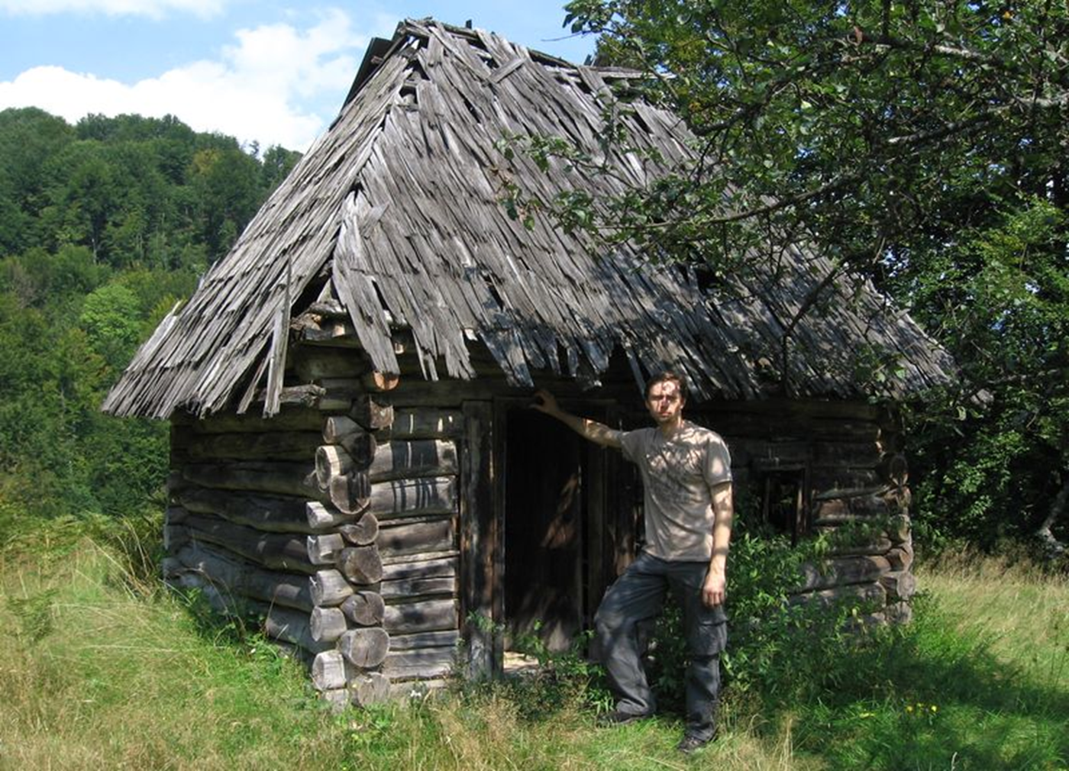
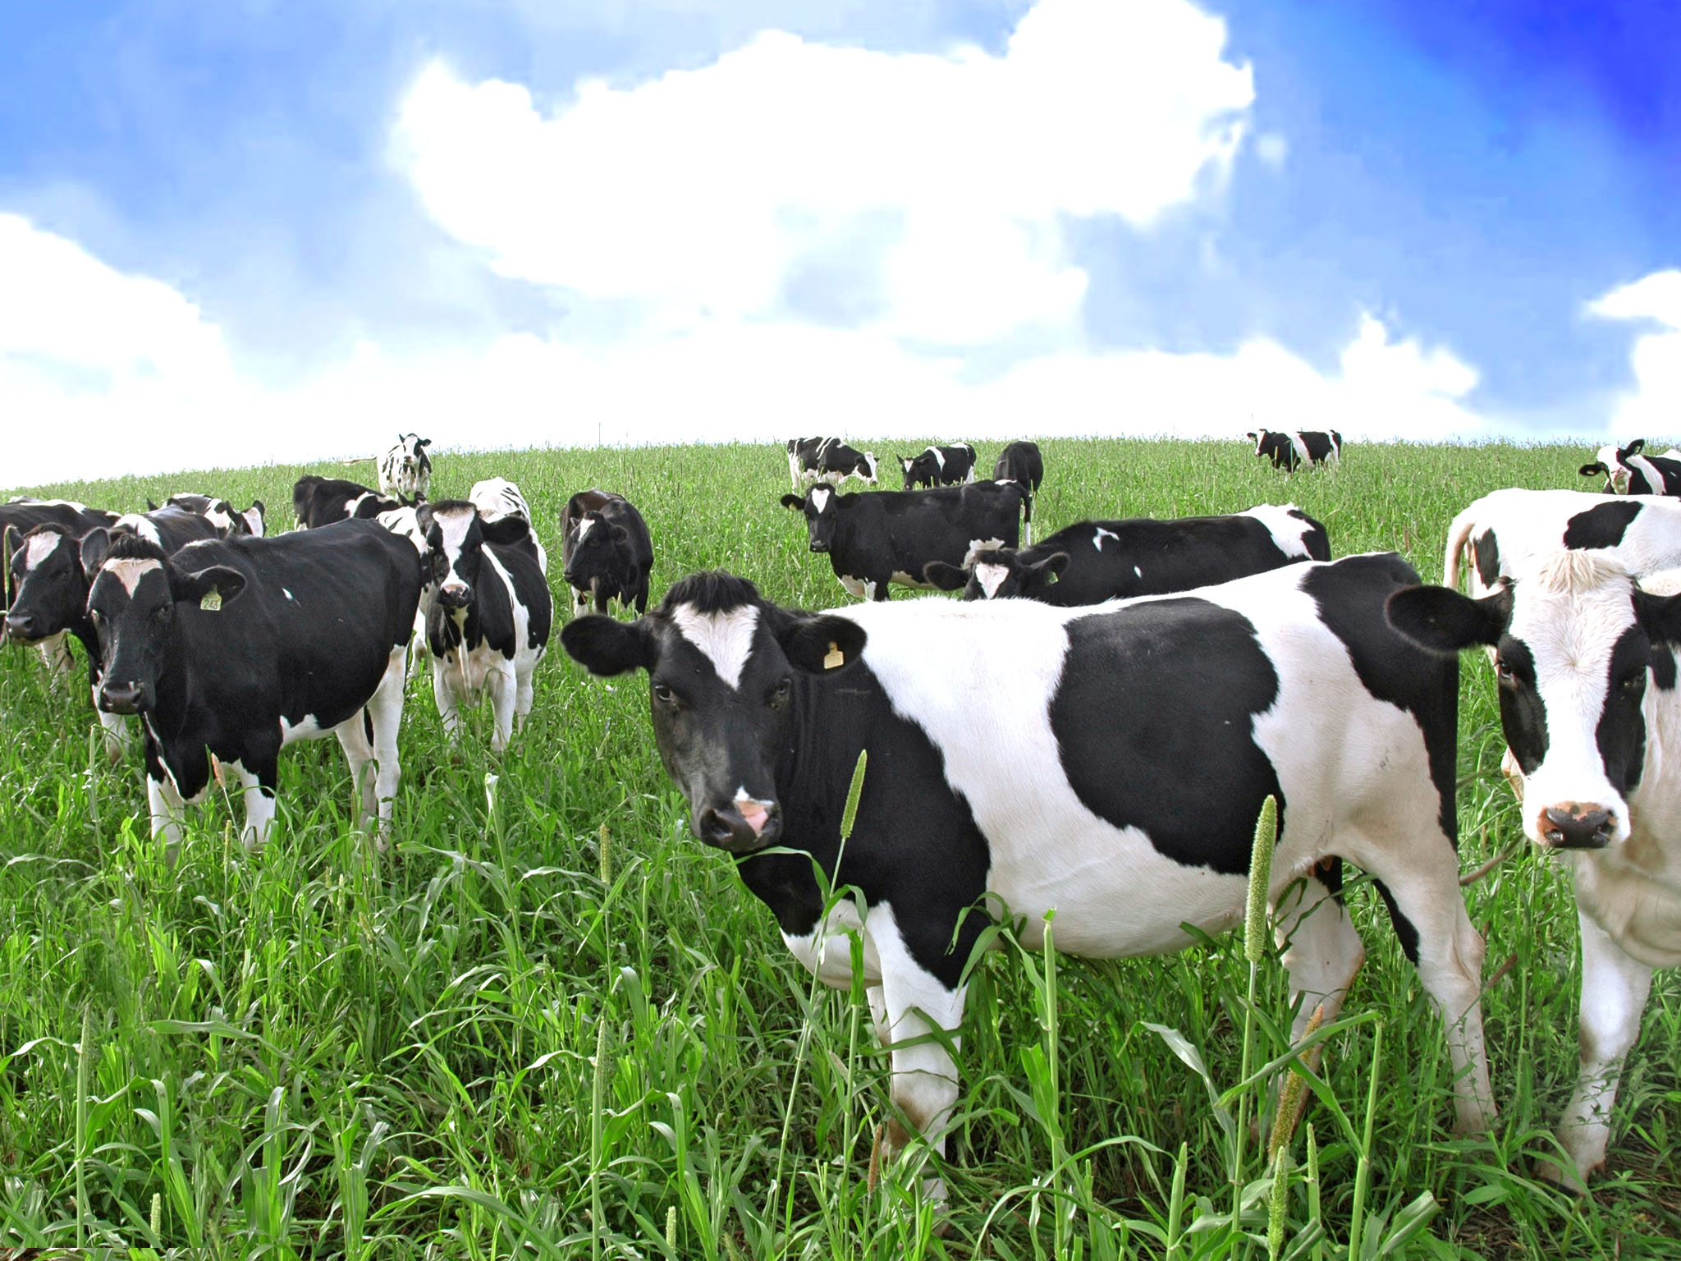
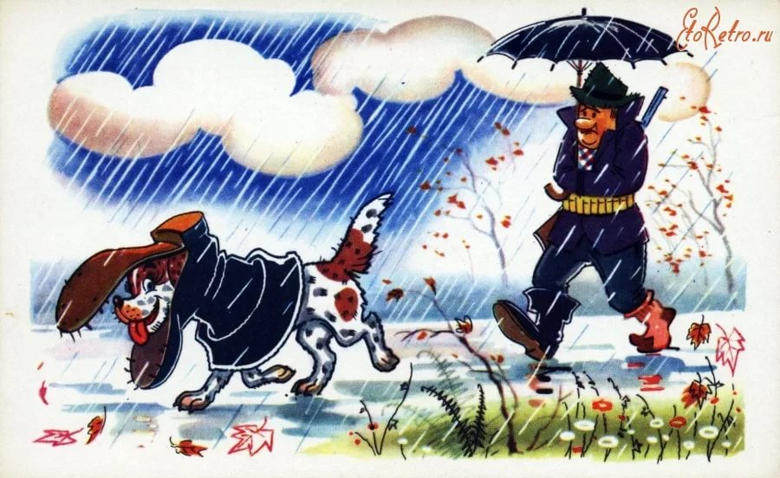

Slide 11
Охота не удалась.
Охота не удалась. День был
ненастный. Солнце спряталось за
тучами. Моросил мелкий дождь.
Было грустно. Мы выбрались из
чащи. Местность эта была нам
известна. Вот пастбища. Тут шалаш пастуха. Здесь мы отдохнём. Охота
не удалась.

Slide 12
Упр. 147. с. 140

Slide 13
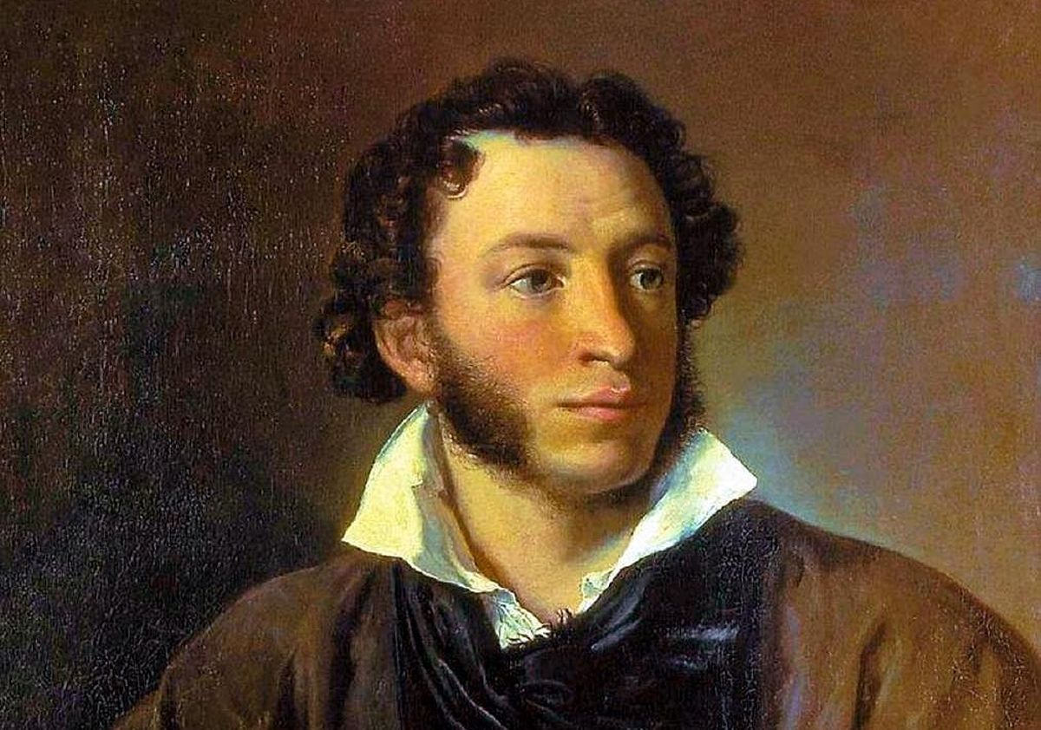
Известен- известный поэт

Slide 14
Властен- властный голос

Slide 15
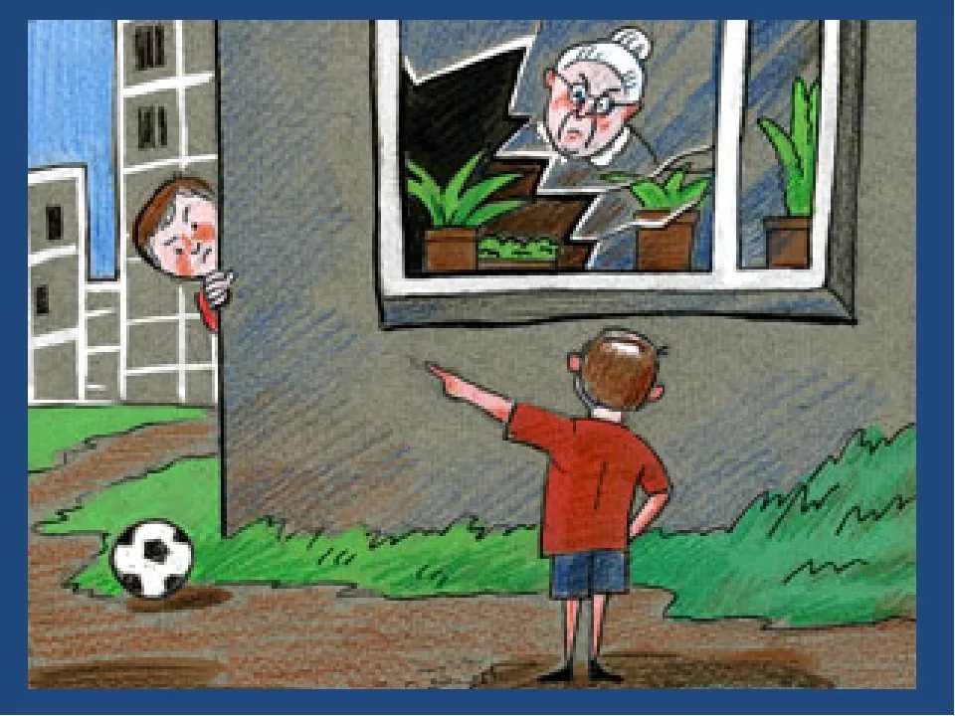
Честен- честный поступок

Slide 16
Место- местное время

Slide 17
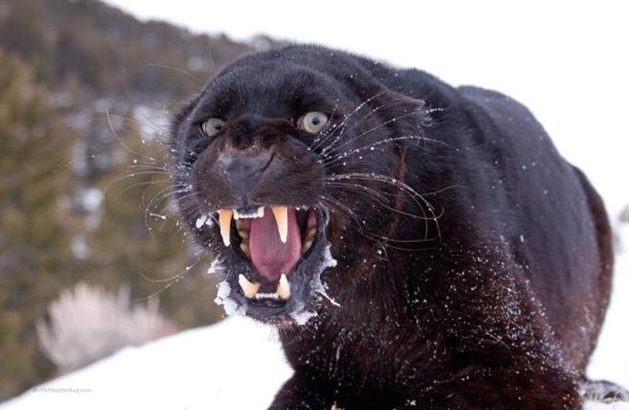
Опасен- опасный зверь

Slide 18
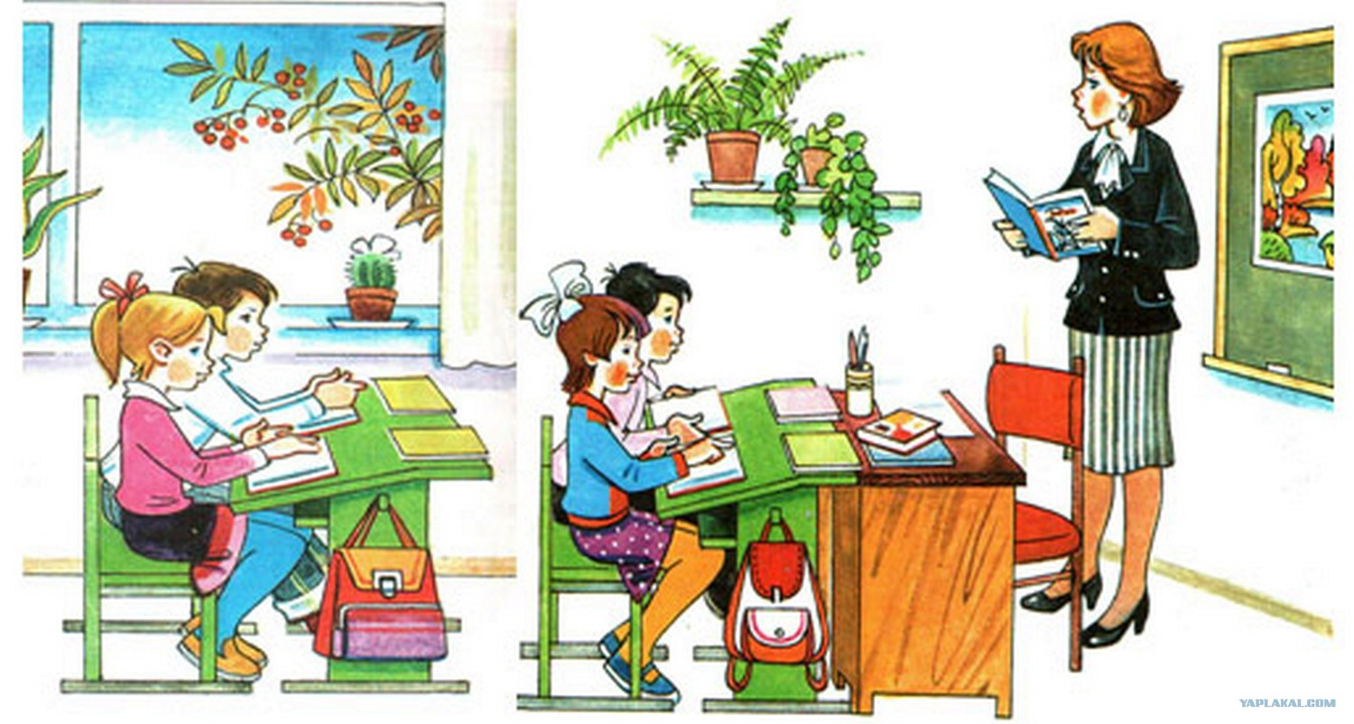
Уста- устный ответ

Slide 19
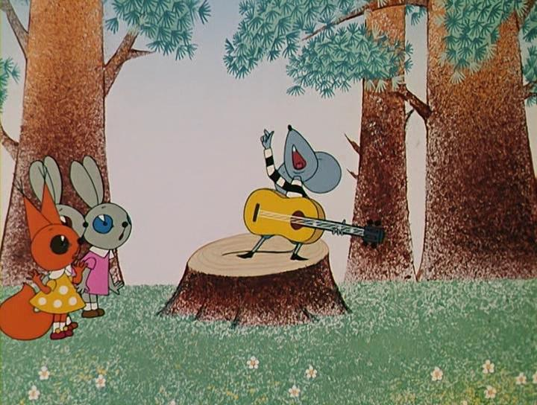
Чудесен-чудесный день

Slide 20
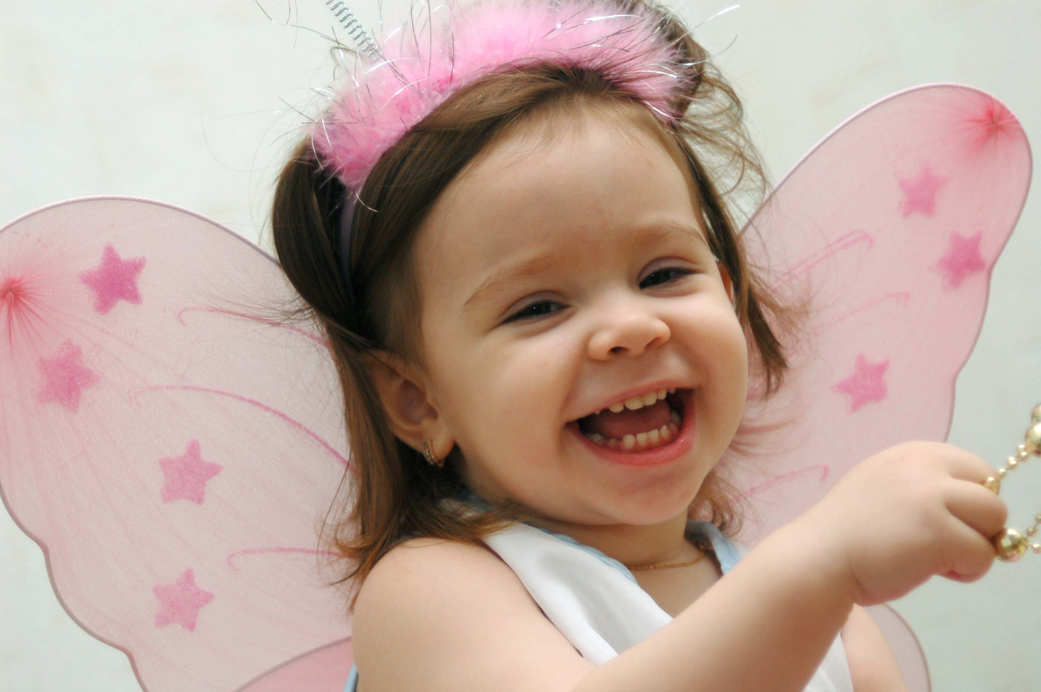
Прелестен- прелестная улыбка

Slide 21
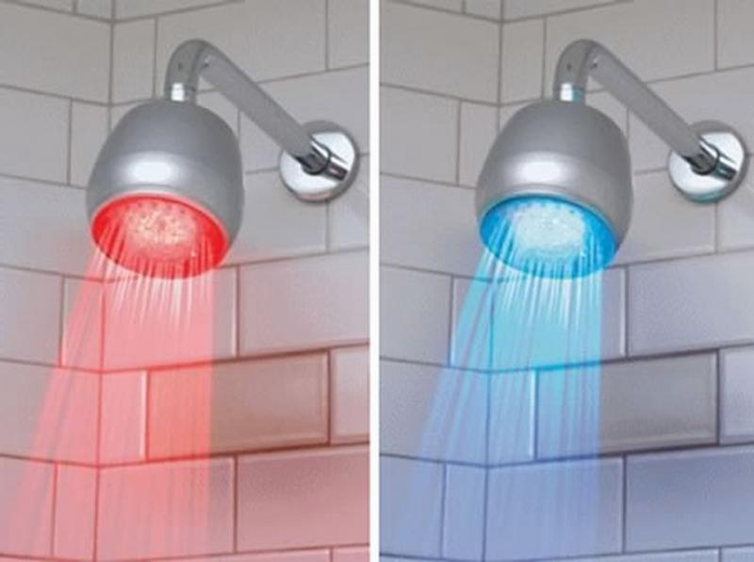
Контрасты- контрастный душ

Slide 22
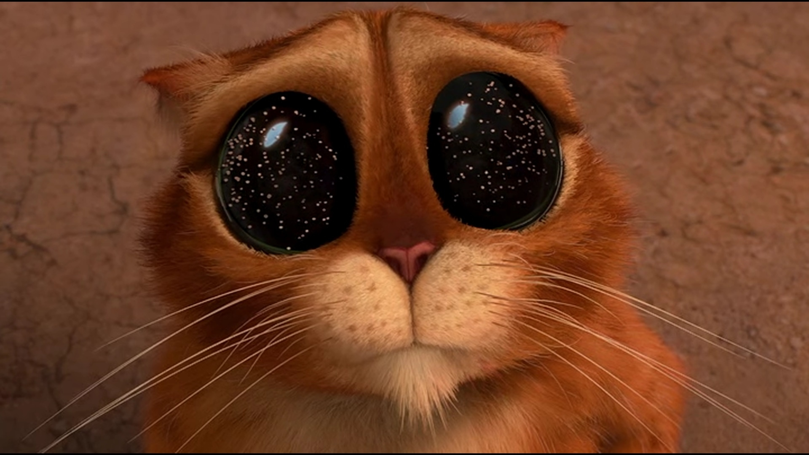
Горести-горестный взгляд

Slide 23
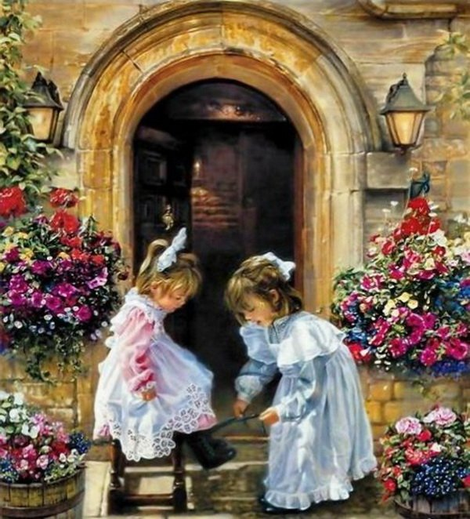
Прекрасен-прекрасная картина

Slide 24
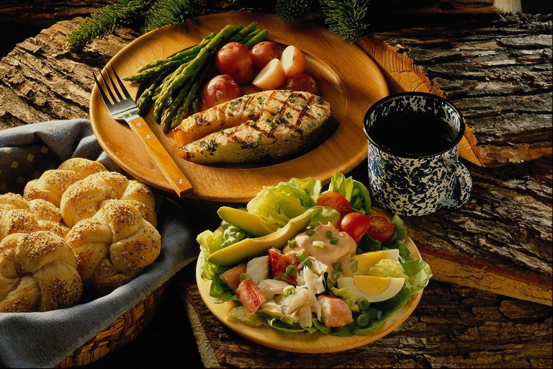
Вкусен-вкусный обед

Slide 25
Итог урока
Тема урока?
Чем сложна эта тема?
Приведите примеры по теме урока.

